Slide 1

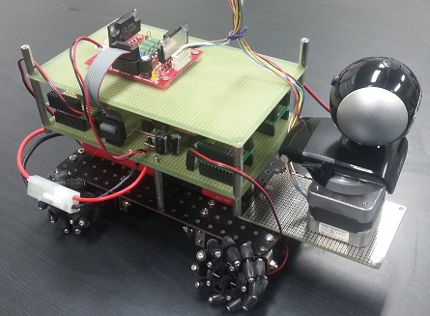

국민대학교
전자공학부 2학년
김덕현
Powerpoint Templates

Slide 2

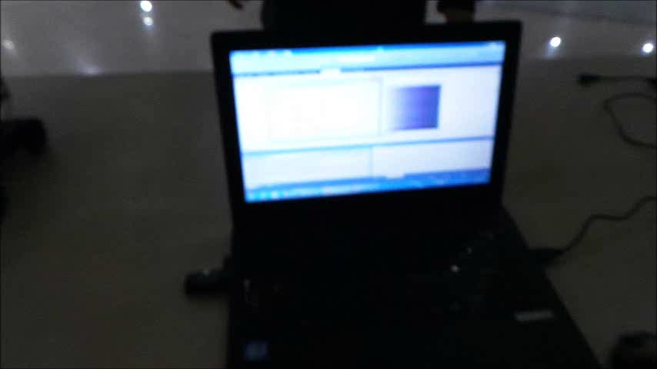
[ 1. 제작동기 ]

Slide 3

[ 2. 전체 Architecture ]
스마트폰
H/W
블루투스
블루투스
P C
스탭모터
드라이버
MCU
DC모터
드라이버
스탭모터
C#
DC모터
WebCam
웹 캠 영상

Slide 4








[ 2-1. 차량구성 H/W Architecture ]
레귤레이터
KIA78R33PI
3.3V
차량 진행방향
차량 속도
웹캠 회전 방향
7.2V 전원
블루투스
5V
레귤레이터
LM7805
5V
MCU
ATMEGA128
차량진행(PWM)
DC모터 드라이버
MC33887
DC모터
웹캠회전 방향
스탭모터 드라이버
AM-CS2P V02
스탭모터

Slide 5


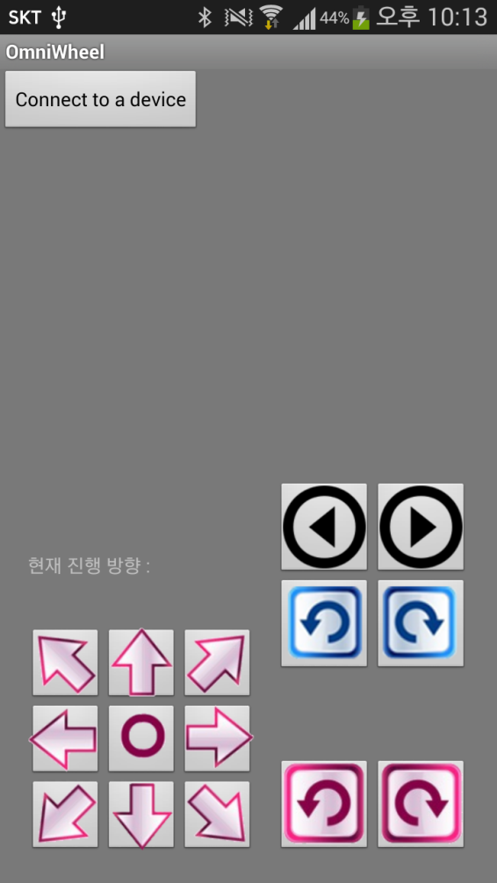


[ 3. 안드로이드 어플 동작]
어플 실행
블루투스 기능 지원여부
No
Yes
어플 종료
No
블루투스
승인 요청
Yes

Slide 6
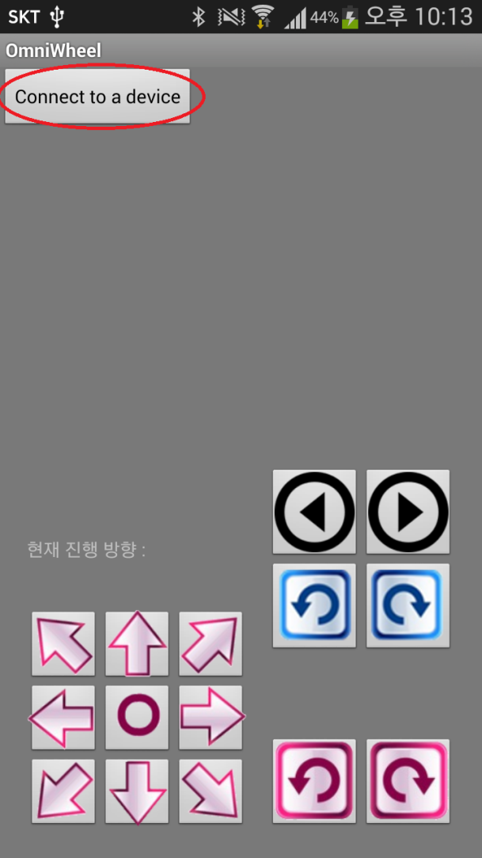
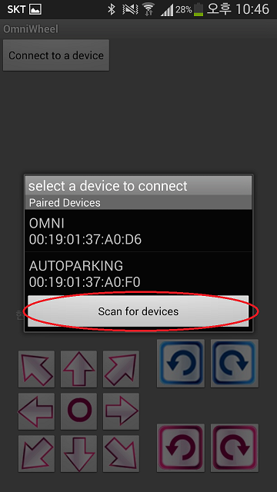
[ 3. 안드로이드 어플 동작 ]

Slide 7

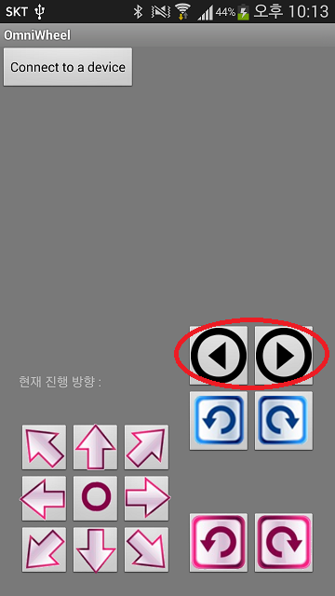
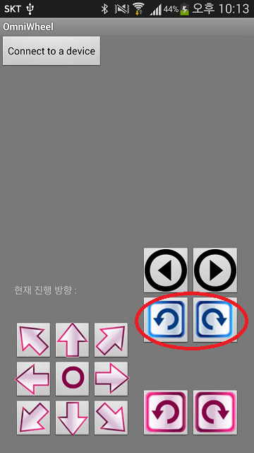
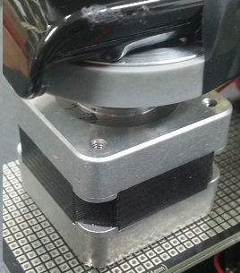
[ 4. 어플에 의한 차량의 동작 ]
<스탭모터(웹 캠)>
<차량속도 조절>
<웹캠 회전>

Slide 8
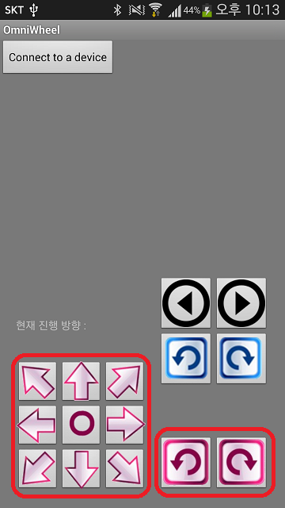
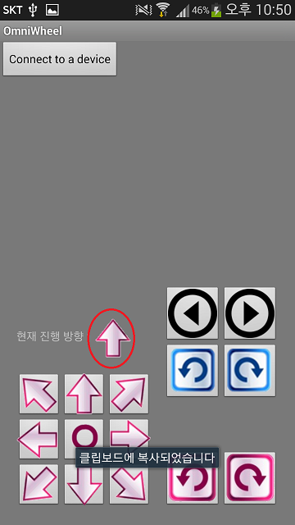
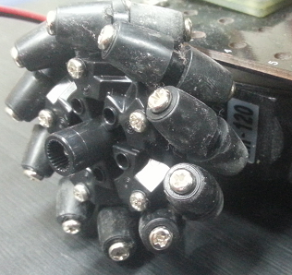
[ 4. 어플에 의한 차량의 동작 ]
<옴니휠>
<차량 진행 방향>

Slide 9

[ 5. 옴니휠의 특징]
사선 모양 바퀴 방향
y
y
바퀴의 진행 방향
실제 차체가 힘을 받는 방향
(전)
(전)
차체
x
차체
x
(후)
(후)

Slide 10

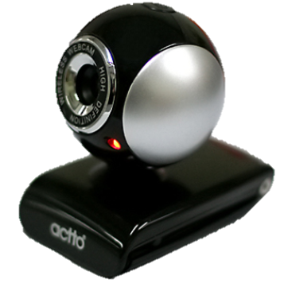
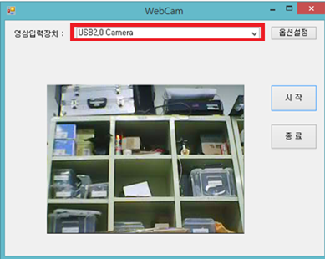
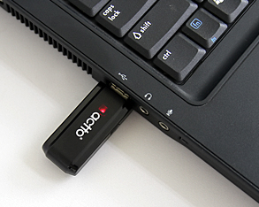
[ 6. 웹 캠 영상]
<C#실행 화면>

Slide 11

[ 7. 문제점 및 발전방향 ]
문제점
-. 블루투스의 유효 거리가 약 10M이기 때문에 거리의 제약이 있다.
발전방향
-. 초기 목표는 C#과 스마트폰을 UDP방식으로 소켓 통신하여 스마트폰으로 실시간 영상을 볼 수 있도록 하려 했으나 소켓 통신의 이해도가 낮아 구현하지 못했다.

Slide 12

[ 8. 시연 및 동영상 ]

Slide 13
이상으로 발표를 마치겠습니다.
감사합니다. (--)(_ _)

